Slide 1
NIH CEAL Pfizer Vaccine Ingredients—Pediatric Authorization
Last updated 11/18/2021

Slide 2
About This Content
2
The NIH Community Engagement Alliance (CEAL) Against COVID-19 Disparities focuses on addressing misinformation around COVID-19, engaging trusted partners and messengers in the delivery of accurate information, and educating communities on the importance of inclusion in clinical research and its discoveries to overcome COVID-19.
This content showcases CEAL’s new social media cards focused on the ingredients in Pfizer-BioNTech COVID-19 vaccine.
Find additional resources including COVID-19-related fact sheets, infographics, and videos on the CEAL website at covid19community.nih.gov
Content Guide
Vaccine Ingredients English Slides 4-6
Vaccine Ingredients Spanish Slides 8-11

Slide 3
Key Digital Resources
3
NIH CEAL Websites #NIHCEAL
English | Spanish
covid19community.nih.gov/ | covid19community.nih.gov/es
COVID-19 Related Websites
#ConquerCOVID19 • #COVID19 • #VaccineReady
English | Spanish
NIH COVID-19 covid19.nih.gov/ | NIH COVID-19 salud.nih.gov/
HHS Combat COVID combatcovid.hhs.gov/ | HHS Combate COVID (en español) combatecovid.hhs.gov/es
NIH CEAL Event Calendar covid19community.nih.gov/events | espacio en blanco
NIH CEAL eNewsletter Subscription go.usa.gov/xAsax | espacio en blanco

Slide 4
What’s in a COVID-19 Vaccine: Pfizer-BioNTech—Single Image with Link to Infographic
4
POST COPY—ENGLISH
Facebook
Kids ages 5 to 11 can now receive the Pfizer-BioNTech COVID-19 vaccine. The vaccine ingredients are the same, but each dose is smaller for kids. Learn about what is—and isn’t—part of this vaccine. go.usa.gov/xs6qh
IMAGE
IMAGE ALT TEXT
Facebook/Twitter
Text reads: “Pfizer-BioNTech COVID-19 Vaccine What’s in a COVID-19 Vaccine? Learn about what is – and isn’t– part of this COVID-19 vaccine.”
Left side graphics: Illustration of a shield and syringe.
Logo: The National Institutes of Health Community Engagement Alliance program
Download Images
Available for Facebook, Twitter, and Instagram
Twitter
Kids ages 5 to 11 can now receive the Pfizer-BioNTech #COVID19 vaccine. Vaccine ingredients are the same, but doses are smaller for kids. Learn about what's in this vaccine. https://go.usa.gov/xs6qh #NIHCEAL #VaccineReady

Slide 5
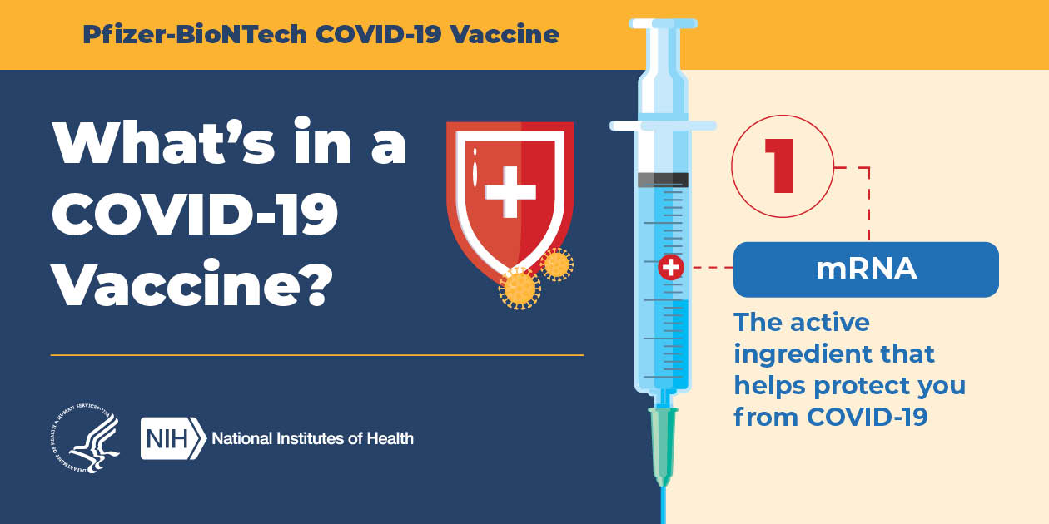
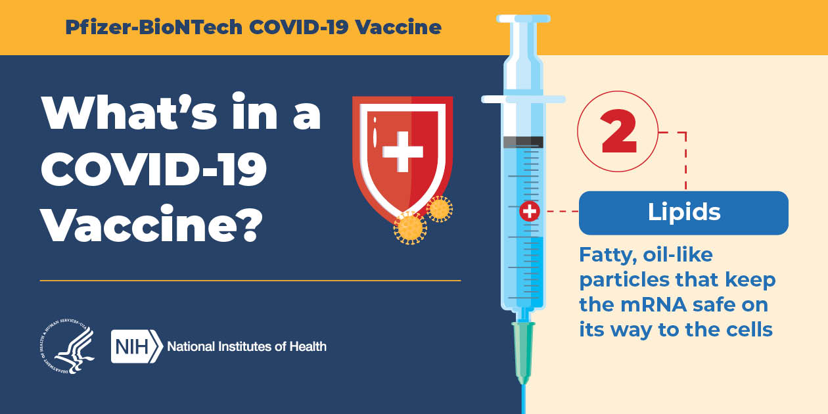
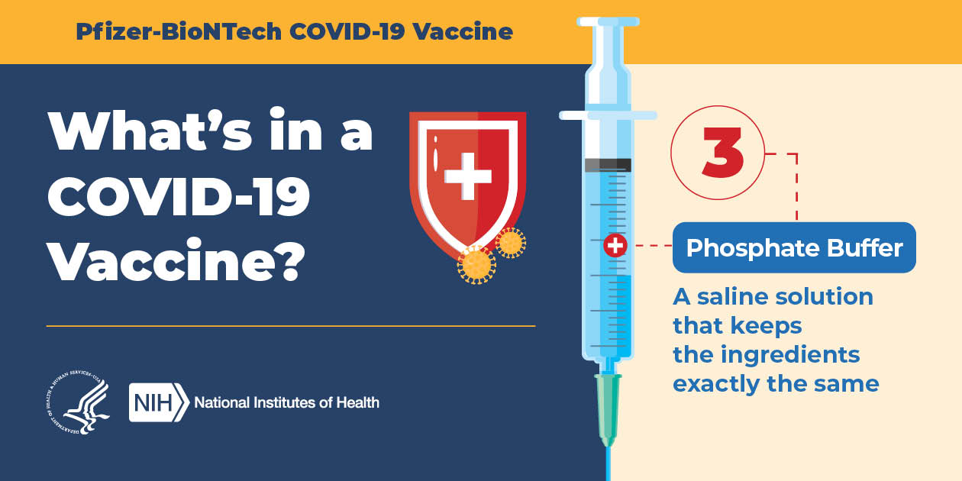
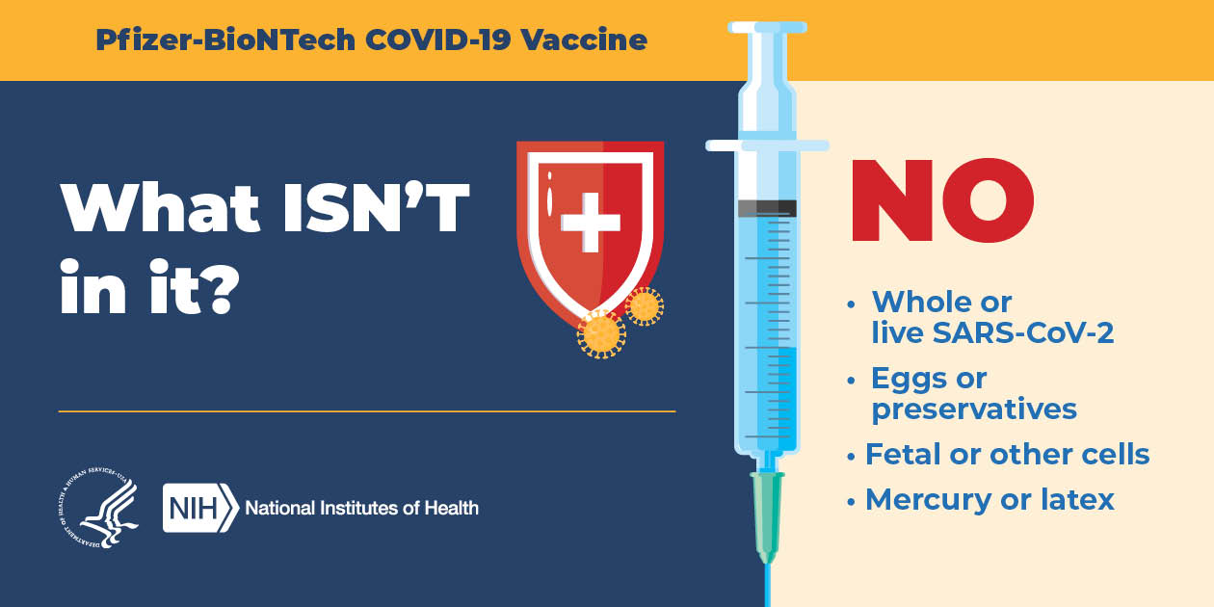
What’s in a COVID-19 Vaccine: Pfizer-BioNTech—Step-by-Step Images or Video
5
POST COPY—ENGLISH
Facebook
Kids ages 5 to 11 can now receive the Pfizer-BioNTech COVID-19 vaccine. The vaccine ingredients are the same, but each dose is smaller for kids. Learn about what is—and isn’t—part of this vaccine. go.usa.gov/xs6qh
Instagram
Kids ages 5 to 11 can now receive the Pfizer-BioNTech #COVID19 vaccine. The vaccine ingredients are the same, but each dose is smaller for kids. Learn about what is—and isn’t—part of this vaccine. #NIHCEAL #VaccineReady
IMAGES
IMAGE ALT TEXT
Facebook/Twitter
Card 1 Text reads: “Pfizer-BioNTech COVID-19 Vaccine What’s in a COVID-19 Vaccine? 1. mRNA The active ingredient that helps protect you from COVID-19.
Card 2 Text reads: “Pfizer-BioNTech COVID-19 Vaccine What’s in a COVID-19 Vaccine? 2. Lipids Fatty, oil-like particles that keep the mRNA safe on the way to the cells.
Card 3 Text reads: “Pfizer-BioNTech COVID-19 Vaccine What’s in a COVID-19 Vaccine? Phosphate Buffer A saline solution that keeps the ingredients exactly the same.
Card 4 Text reads: “Pfizer-BioNTech COVID-19 Vaccine What ISN’T in it? NO Whole or live SARS- CoV-2, eggs or preservatives, fetal or other cells, mercury or latex
Left side graphics: Illustration of a shield and syringe.
Logo: The National Institutes of Health Community Engagement Alliance program
Download Images

Slide 6
What’s in a COVID-19 Vaccine: Pfizer—Twitter Threaded Tweets with Step-by-Step Images
6
IMAGES
POST COPY—ENGLISH
Twitter
Tweet 1/CARD 1 Kids ages 5 to 11 can now receive the same Pfizer-BioNTech #COVID19 vaccine available for adults, but in smaller doses. Learn about what is – and isn’t– part of this vaccine. go.usa.gov/xs6qh #NIHCEAL #VaccineReady
Tweet 2/CARD The mRNA, or messenger RNA, in the Pfizer-BioNTech vaccine is what helps protect you from #COVID19. go.usa.gov/xs6qh #NIHCEAL #VaccineReady
Tweet 3/CARD 3 Lipids, which are fatty, oil-like particles keep the mRNA safe. go.usa.gov/xs6qh #NIHCEAL #VaccineReady
Tweet 4/CARD 4 Phosphate buffer solution (PBS), saline mix keeps the ingredients exactly the same until they’re given to you. go.usa.gov/xs6qh #NIHCEAL #VaccineReady
Tweet 5/CARD 5 There’s no whole or live coronavirus (SARS-CoV-2) in the vaccine, so you can’t get #COVID19 from it. There are also no fetal or other cells, preservatives, latex, eggs or mercury in this vaccine. go.usa.gov/xs6qh #NIHCEAL #VaccineReady
IMAGE ALT TEXT
Twitter
Card 1 Text reads: “Pfizer-BioNTech COVID-19 Vaccine What’s in a COVID-19 Vaccine? Learn about what is – and isn’t– part of this COVID-19 vaccine.”
Card 2 Text reads: “Pfizer-BioNTech COVID-19 Vaccine What’s in a COVID-19 Vaccine? 1. mRNA The active ingredient that helps protect you from COVID-19.
Card 3 Text reads: “Pfizer-BioNTech COVID-19 Vaccine What’s in a COVID-19 Vaccine? 2. Lipids Fatty, oil-like particles that keep the mRNA safe on the way to the cells.
Card 4 Text reads: “Pfizer-BioNTech COVID-19 Vaccine What’s in a COVID-19 Vaccine? Phosphate Buffer A saline solution that keeps the ingredients exactly the same.
Card 5 Text reads: “Pfizer-BioNTech COVID-19 Vaccine What ISN’T in it? NO Whole or live SARS- CoV-2, eggs or preservatives, fetal or other cells, mercury or latex
Left side graphics: Illustration of a shield and syringe.
Logo: The National Institutes of Health Community Engagement Alliance program
Download Images

Slide 7
Additional Resources
7
COVID-19 Vaccines for Children and Teens
Resource | Location
CDC: COVID-19 Vaccines for Children and Teens | www.cdc.gov/coronavirus/2019-ncov/vaccines/recommendations/adolescents.html
We Can Do This Campaign: Resources About COVID-19 Vaccinations for Children Ages 5+ | wecandothis.hhs.gov/resources-about-covid-19-vaccinations-for-children-age-5plus
We Can Do This Campaign: Adolescent COVID-19 Vaccinations Toolkit | wecandothis.hhs.gov/adolescent-covid-19-vaccinations-toolkit
We Can Do This Campaign: Ask a Doctor: Why Should Eligible Children Get a COVID-19 Vaccine? | wecandothis.hhs.gov/ask-doctor-why-should-eligible-children-get-covid-19-vaccine
We Can Do This Campaign: High School Students Toolkit | wecandothis.hhs.gov/high-school-students-toolkit

Slide 8
Social Media Content Pfizer Vaccine Ingredients Spanish Assets
8
Share these resources on your social media channels.
Single Social Media Card for Facebook and Twitter
Social Media Step-by-Step Cards for Facebook, Twitter, and Instagram

Slide 9
¿Qué contiene una vacuna contra el COVID-19?: Pfizer-BioNTech – Una sola imagen con enlace a la infografía
9
POST COPY – SPANISH
Facebook Los niños de 5 a 11 años edad ahora pueden recibir la vacuna contra el COVID-19 de Pfizer-BioNTech. Los ingredientes de la vacuna son los mismos, pero la dosis es menor para los niños. Obtenga más información sobre qué contiene y qué no contiene esta vacuna. https://go.usa.gov/xeaPK
Twitter Los niños de 5 a 11 años edad ahora pueden recibir la vacuna contra el #COVID19 de Pfizer-BioNTech. Los ingredientes de la vacuna son los mismos, pero la dosis es menor para los niños. Aprenda más sobre qué contiene y qué no contiene esta vacuna. https://go.usa.gov/xeaPK #NIHCEAL
IMAGE
ALT TEXT DE LA IMAGEN
Facebook/Twitter
El texto dice: “La vacuna contra el COVID-19 de Pfizer-BioNTech ¿Qué contiene una vacuna contra el COVID-19? Obtenga más información sobre qué contiene y qué no contiene esta vacuna contra el COVID-19 ".
Gráficos del lado izquierdo: escudo de la salud y una jeringa
Logotipo: La Alianza de Participación Comunitaria de los Institutos Nacionales de Salud
Descargue imágenes

Slide 10
¿Qué contiene una vacuna contra el COVID-19?: Pfizer-BioNTech—Imágenes o video con información detallada paso a paso
10
IMAGES
POST COPY – SPANISH
Facebook Los niños de 5 a 11 años edad ahora pueden recibir la vacuna contra el COVID-19 de Pfizer-BioNTech. Los ingredientes de la vacuna son los mismos, pero la dosis es menor para los niños. Obtenga más información sobre qué contiene y qué no contiene esta vacuna. https://go.usa.gov/xeaPK
Instagram Los niños de 5 a 11 años edad ahora pueden recibir la vacuna contra el #COVID19 de Pfizer-BioNTech. Los ingredientes de la vacuna son los mismos, pero la dosis es menor para los niños. Obtenga más información sobre qué contiene y qué no contiene esta vacuna. https://go.usa.gov/xeaPK #NIHCEAL
ALT TEXT DE LAS IMAGENES
Facebook/Twitter
El texto de la tarjeta 1 dice: “La vacuna contra el COVID-19 de Pfizer-BioNTech ¿Qué contiene una vacuna contra el COVID-19? 1 ARNm Es el ingrediente activo que ayuda a protegerle del COVID-19”.
El texto de la tarjeta 2 dice: “La vacuna contra el COVID-19 de Pfizer-BioNTech ¿Qué contiene una vacuna contra el COVID-19? 2. Lípidos: Partículas grasas como el aceite que mantienen al ARNm intacto mientras se desplaza hacia las células”.
El texto de la tarjeta 3 dice: “La vacuna contra el COVID-19 de Pfizer-BioNTech ¿Qué contiene una vacuna contra el COVID-19? 3 Amortiguador de fosfato Solución salina que estabiliza todos los ingredientes”.
El texto de la tarjeta 4 dice: “La vacuna contra el COVID-19 de Pfizer-BioNTech ¿Qué NO contiene? NO CONTIENE El virus SARS- CoV-2 entero o vivo, huevos o conservantes, células fetales o cualquier otro tipo de célula, mercurio o látex”.
Gráficos del lado izquierdo: escudo de la salud y una jeringa.
Logotipo: La Alianza de Participación Comunitaria de los Institutos Nacionales de Salud
Descargue imágenes

Slide 11
¿Qué contiene una vacuna contra el COVID-19?: Pfizer-BioNTech – Tweets en hilo para Twitter con información detallada paso a paso
11
IMAGES
ALT TEXT DE LAS IMAGENES
Facebook/Twitter
El texto dice: “La vacuna contra el COVID-19 de Pfizer-BioNTech ¿Qué contiene una vacuna contra el COVID-19? Obtenga más información sobre qué contiene y qué no contiene esta vacuna contra el COVID-19 ".
El texto de la tarjeta 1 dice: “La vacuna contra el COVID-19 de Pfizer-BioNTech ¿Qué contiene una vacuna contra el COVID-19? 1 ARNm Es el ingrediente activo que ayuda a protegerle del COVID-19”.
El texto de la tarjeta 2 dice: “La vacuna contra el COVID-19 de Pfizer-BioNTech ¿Qué contiene una vacuna contra el COVID-19? 2. Lípidos Partículas grasas como el aceite que mantienen al ARNm intacto mientras se desplaza hacia las células”.
El texto de la tarjeta 3 dice: “La vacuna contra el COVID-19 de Pfizer-BioNTech ¿Qué contiene una vacuna contra el COVID-19? 3 Amortiguador de fosfato Solución salina que estabiliza todos los ingredientes”.
El texto de la tarjeta 4 dice: “La vacuna contra el COVID-19 de Pfizer-BioNTech ¿Qué NO contiene? NO CONTIENE El virus SARS- CoV-2 entero o vivo, huevos o conservantes, células fetales o cualquier otro tipo de célula, mercurio o látex”.
Gráficos del lado izquierdo: escudo de la salud y una jeringa.
Logotipo: La Alianza de Participación Comunitaria de los Institutos Nacionales de Salud
POST COPY—SPANISH
Twitter
Tweet 1/Tarjeta 1 Los niños de 5 a 11 años edad ahora pueden recibir la vacuna contra el #COVID19 de Pfizer-BioNTech. Los ingredientes de la vacuna son los mismos, pero la dosis es menor para los niños. Aprenda más sobre qué contiene y qué no contiene esta vacuna. https://go.usa.gov/xeaPK #NIHCEAL
Tweet 2/Tarjeta 2 ARNm, o ARN mensajero, es el ingrediente activo de la vacuna de Pfizer-BioNTech. Es lo que ayuda a protegerle del #COVID19. https://go.usa.gov/xeaPK #NIHCEAL
Tweet 3/Tarjeta 3 Lípidos son partículas grasas como el aceite que mantienen al ARNm intacto. https://go.usa.gov/xeaPK #NIHCEAL
Tweet 4/Tarjeta 4 Amortiguador de fosfato, una solución salina que mantiene todos los ingredientes estables desde la elaboración hasta que se administran las vacunas. https://go.usa.gov/xeaPK #NIHCEAL
Tweet 5/Tarjeta 5 La vacuna no contiene el coronavirus (SARS-CoV-2) entero o vivo, por lo tanto no puede infectarle con #COVID19. La vacuna tampoco contiene células fetales o cualquier otro tipo de célula, conservantes, látex, huevos o mercurio. https://go.usa.gov/xeaPK #NIHCEAL
Descargue imágenes

